Slide 1
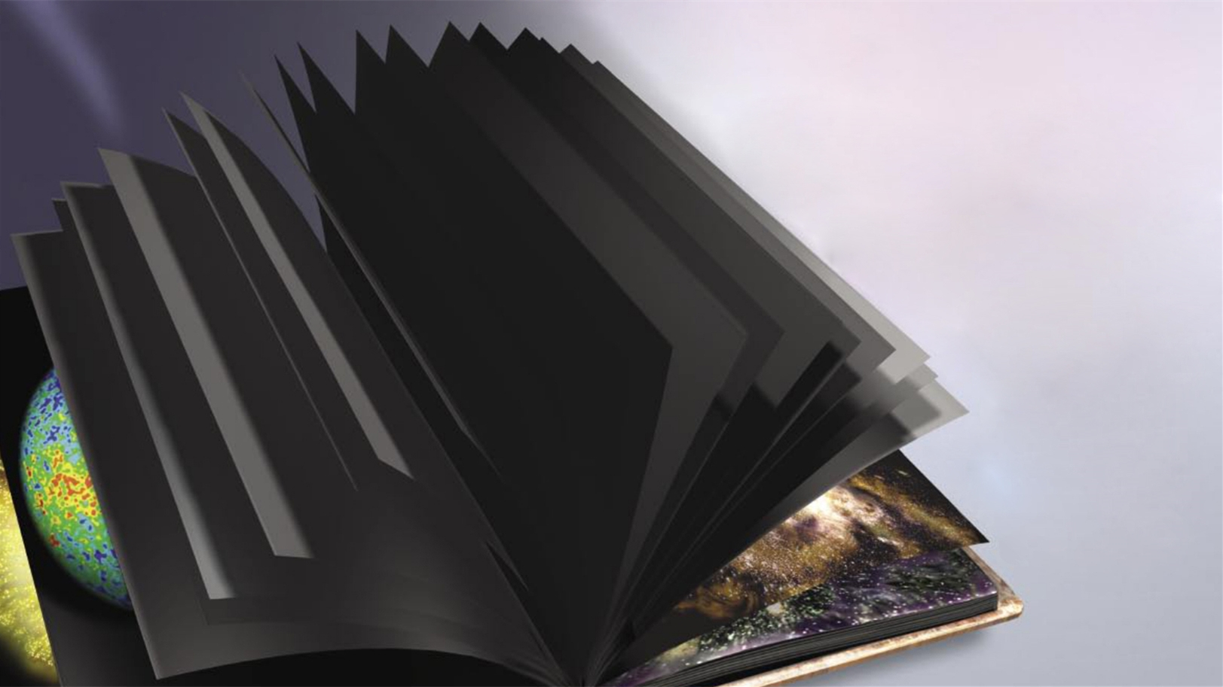


Cosmic Dawn and Epoch of Reionization:
宇宙黎明和再电离
Lecture 1: Introduction, Theory, and Simulations
第一讲：引论、理论和模拟
茅奕｜清华大学天文系
图：Avi Loeb

Slide 2
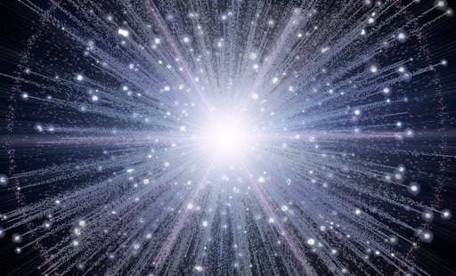
宇宙大爆炸

Slide 3
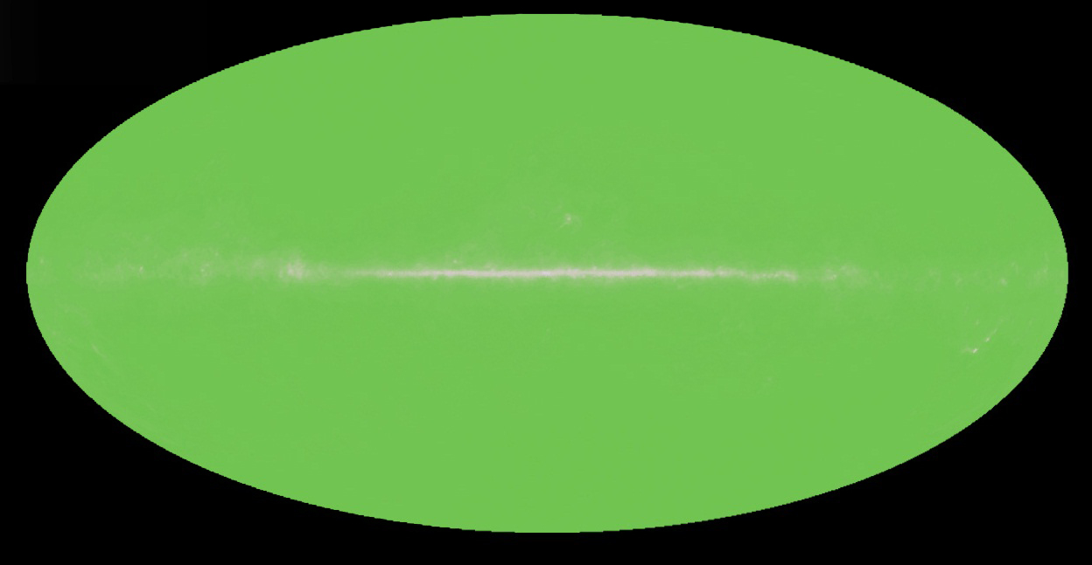
宇宙38万年
微波背景辐射
图：美国 NASA WMAP 团队

Slide 4
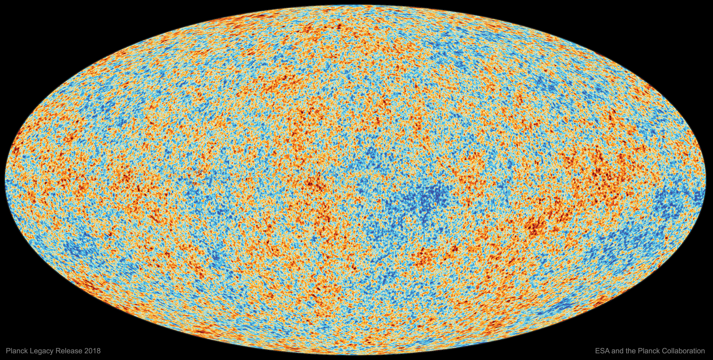
宇宙38万年
微波背景辐射
图：欧空局 Planck 团队

Slide 5
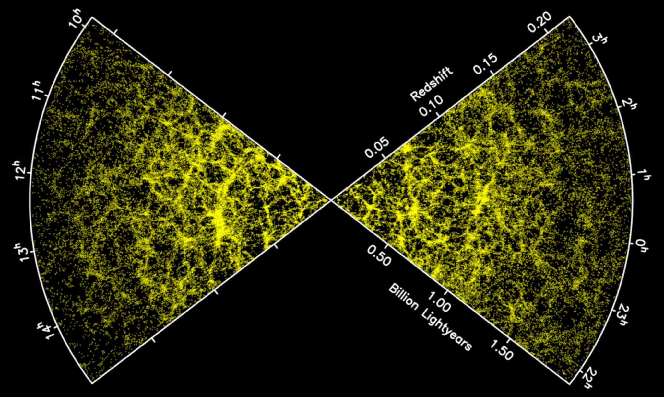

今天的近邻宇宙
图：2dFGRS 团队

Slide 6
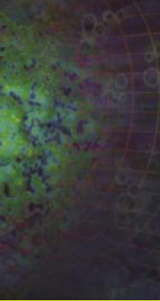
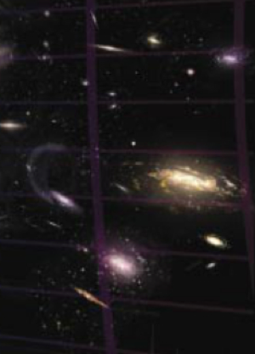
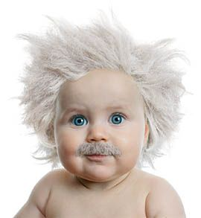
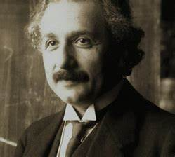
寻找宇宙空白的记忆
宇宙38万年
微波背景辐射形成
今天宇宙138亿年

Slide 7
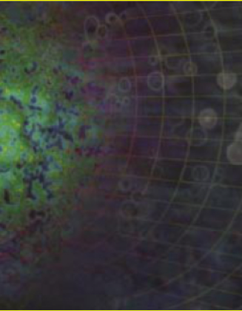
宇宙空白的记忆：理论图像
宇宙38万年
微波背景辐射形成
进入黑暗时代
今天宇宙138亿年

Slide 8
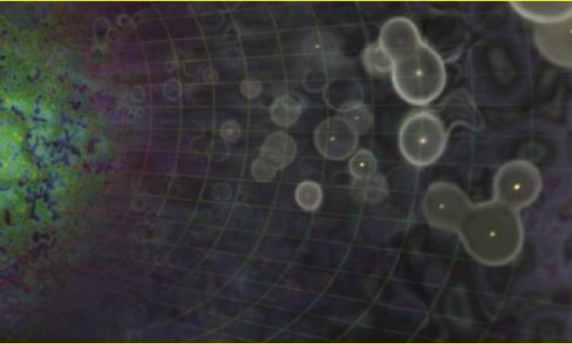
宇宙空白的记忆：理论图像
宇宙38万年
微波背景辐射形成
宇宙1亿年
第一代星系出现
进入黑暗时代
进入宇宙黎明
今天宇宙138亿年

Slide 9
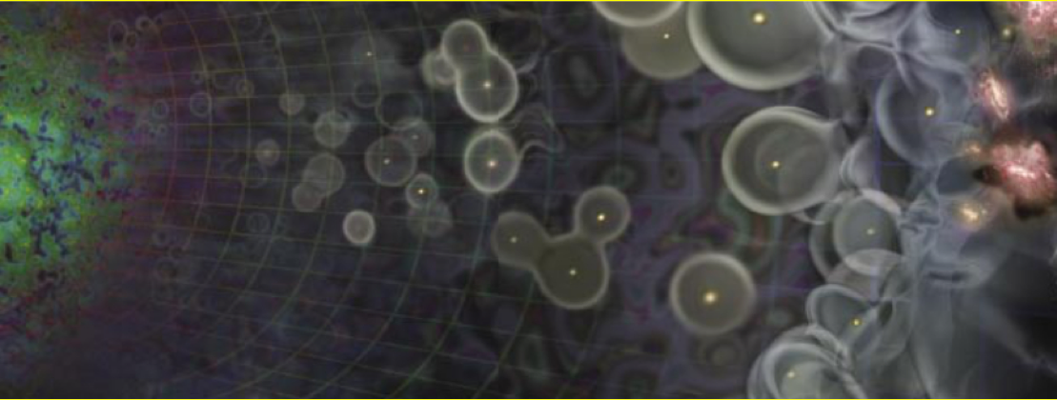
宇宙空白的记忆：理论图像
宇宙38万年
微波背景辐射形成
宇宙1亿年
第一代星系出现
宇宙十亿年
再电离结束
进入宇宙黎明
进入黑暗时代
进入宇宙再电离时代
今天宇宙138亿年

Slide 10
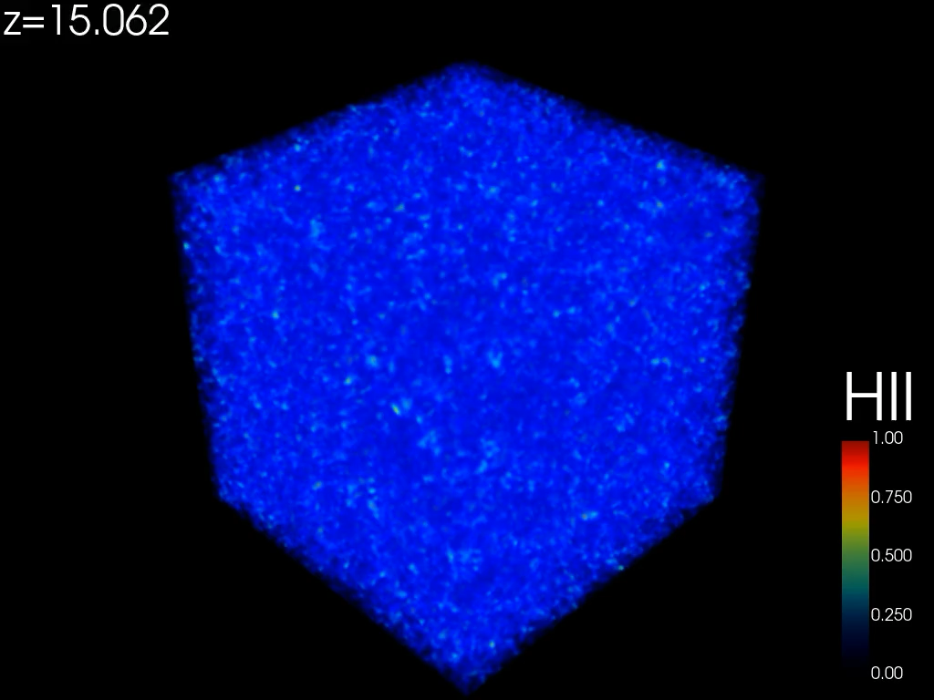
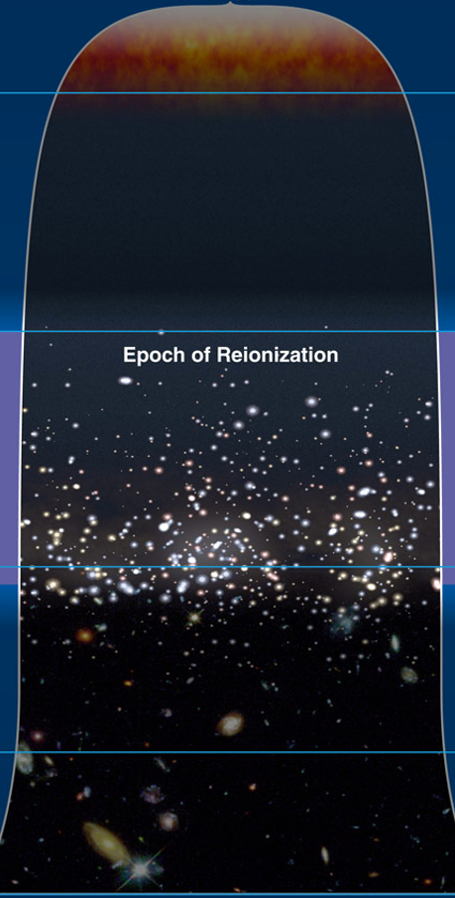
Epoch of Reionization (EoR)
Infant Universe
filled with ionized gas
380,000 years old
Dark Ages
filled with neutral gas
100,000,000 years old
First galaxies form
H atoms reionized
Epoch of Reionization
21 cm Line
1,000,000,000 years old
Reionization ends
Blue: H I region
Red: H II region
Movie: Meng Zhou and Yi Mao using SIRIUS
Today 13.8 Billion years old
Notes:
婴儿期的宇宙温度极高，宇宙充满了电离气体。随着宇宙膨胀，温度下降，宇宙气体转变为中性态。在宇宙年龄1亿年时，第一代星系出现。它们发出的星光将宇宙中的中性氢再次电离。
动画中的蓝色区域为中性氢区域，红色区域为电离氢区域。随着第一代星系数目增多，电离区域逐渐扩大，最终充斥整个宇宙。
宇宙年龄一亿年到十亿年这个阶段就被称为宇宙再电离时代，最好的观测探针就是中性氢21厘米谱线。
今天我们的宇宙已经138亿年了，我们对近邻宇宙的观测和理论已经进入了精确宇宙学的时代。但是宇宙再电离相对今天仍然是早期的宇宙，我们对它的观测缺乏直接数据。刚才我描述的过程只是宇宙再电离在理论上的大致图像，其实我们对宇宙再电离的物理并不清楚，所以宇宙再电离时代目前仍然是宇宙学的难点问题，也将是热点问题。
1‘02“

Slide 11
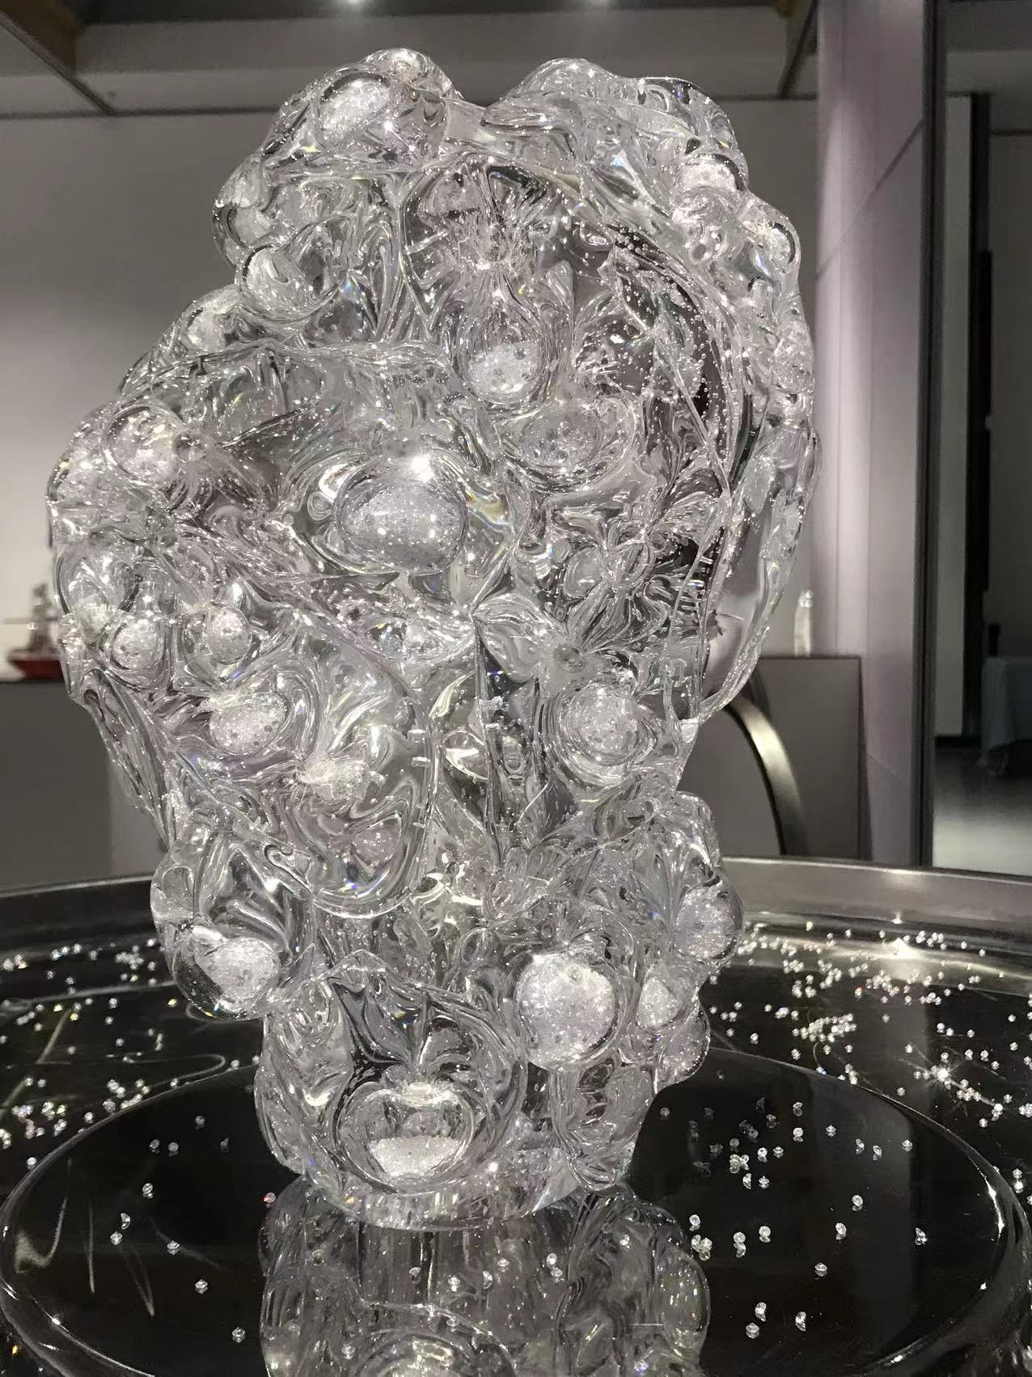
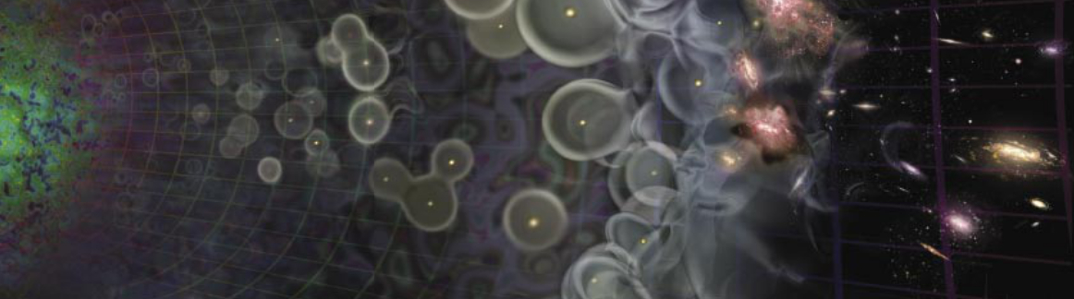
宇宙空白的记忆：理论图像
Cosmic Dawn and Epoch of Reionization
（cosmic age of ~ 0.1-1 Billion years）
宇宙38万年
微波背景辐射形成
宇宙1亿年
第一代星系出现
宇宙十亿年
再电离结束
进入宇宙黎明
星系继续形成
进入黑暗时代
进入宇宙再电离时代
今天宇宙138亿年
作者：李静 副教授（清华大学美术学院）

Slide 12
宇宙黎明和再电离时代的间接观测
Notes:
加一个过渡也，您强调下我们为什么要研究宇宙再电离

Slide 13
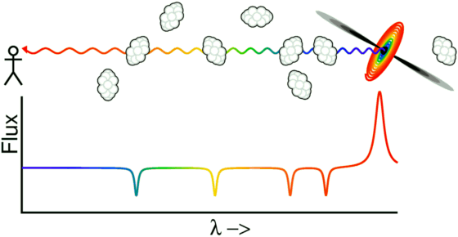

宇宙再电离时代的探针-1: Lyα 森林
来自遥远类星体的光谱在Lyα波长的吸收线强度反映了吸收体的中性氢密度。
Yi Mao (IAP)

Slide 14
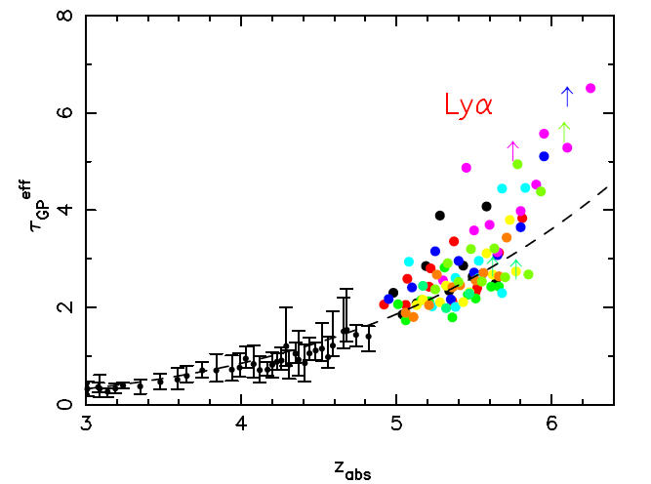
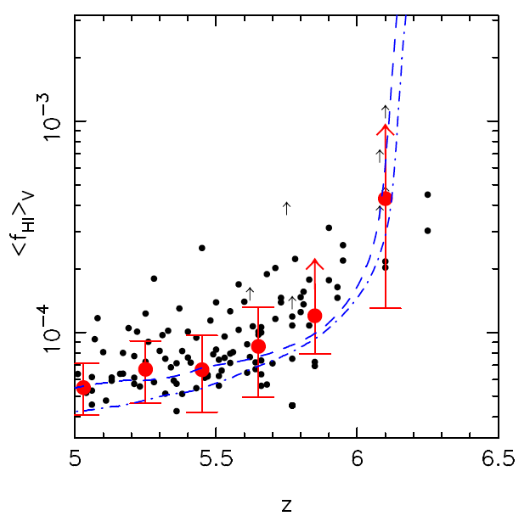
宇宙再电离时代的探针-1: Lyα 森林
斯隆巡天测量类星体的Lyα吸收线通过星系际介质的光学深度，发现其在红移6附近迅速提高。这对应了中性氢在星系际介质中的比率迅速提高。这表明宇宙再电离时代在红移6时结束。
Fan et al (2006)

Slide 15
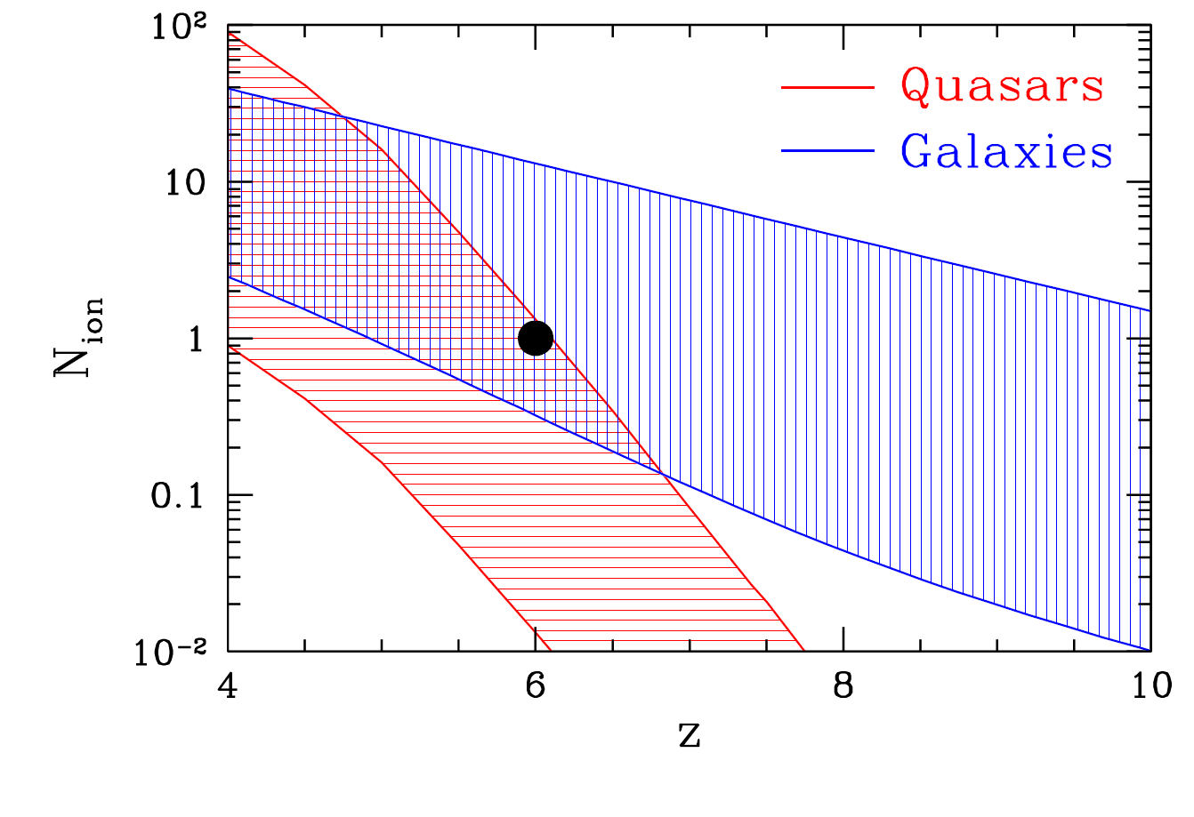
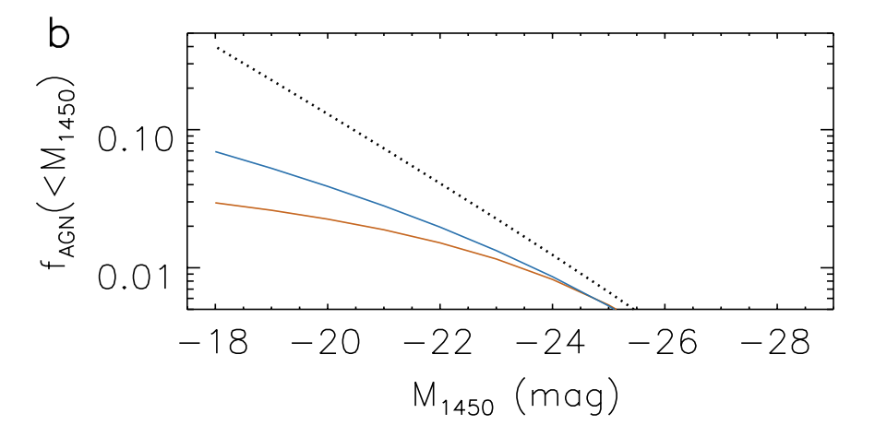
宇宙再电离时代的探针-1: Lyα 森林
宇宙再电离时代在红移6时结束意味着完成再电离的主要电离光源不可能是类星体，而只能是星系。这一理论上的推论最近也被高红移类星体观测所证实（Jiang et al. 2022）
Number of ionizing photons
observed galaxies (Bouwens+’08) if 20% escapes into IGM
Figure from Trac and Gnedin (2009)
(b) Quasar contribution to reionization. The three curves represent the fractions (f_{AGN}) of the cumulative quasar emissivity to the total photon emissivity required to ionize the universe. They indicate a negligible quasar contribution. Figure from Jiang et al. (2022)
observed quasars (Hopkins+’07)
100x observed quasars

Slide 16
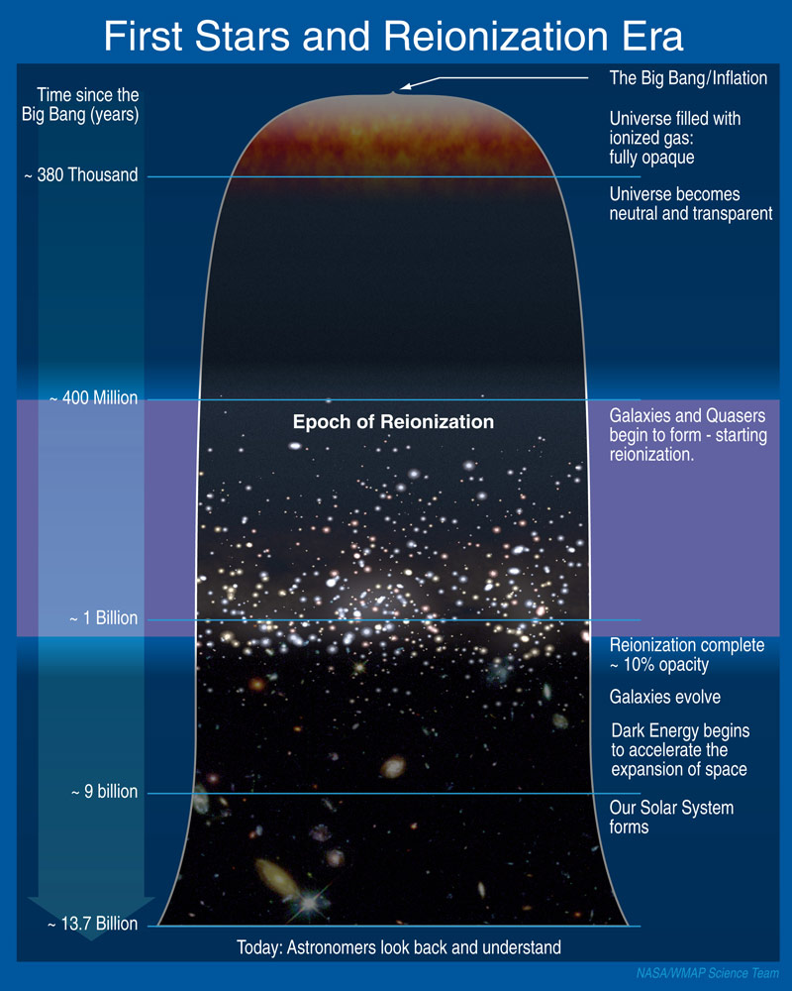
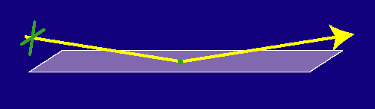
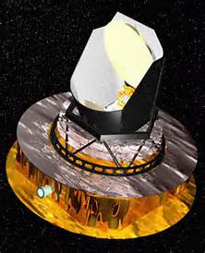
宇宙再电离时代的探针-2: 宇宙微波背景辐射
宇宙微波背景辐射光子被处于再电离时代及之后的自由光子所散射(汤普逊散射)
Credit: NASA/WMAP Science Team

Slide 17
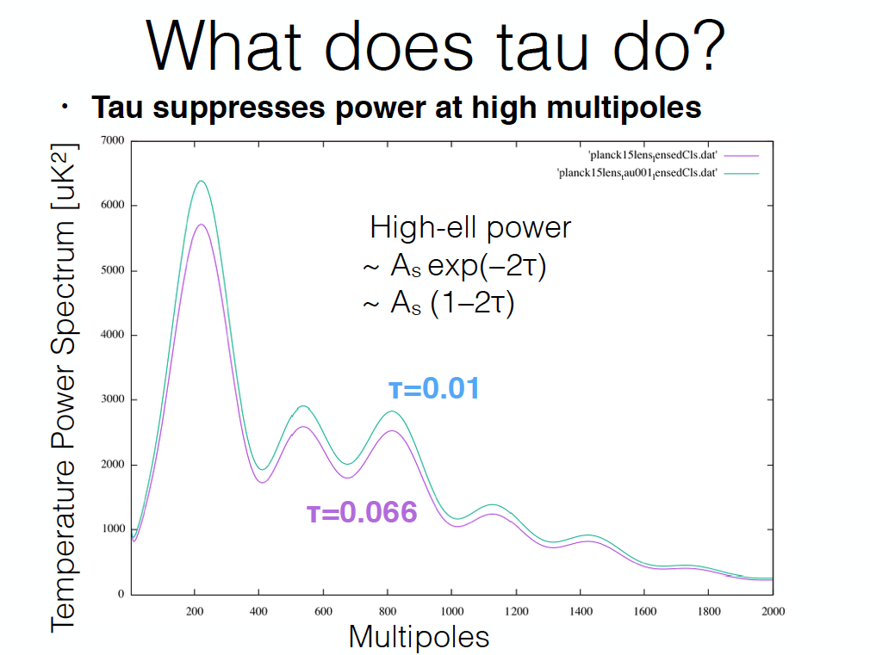
宇宙再电离时代的探针-2: 宇宙微波背景辐射
Yi Mao (IAP)
Yi Mao (IAP)

Slide 18
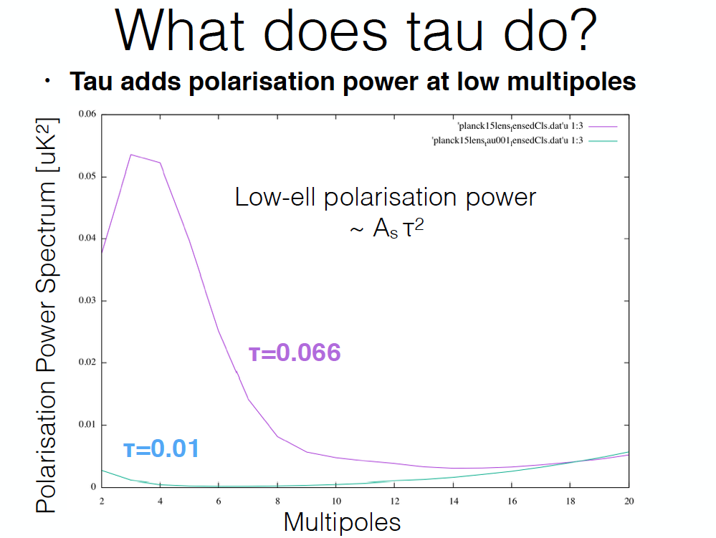
宇宙再电离时代的探针-2: 宇宙微波背景辐射
Yi Mao (IAP)
Yi Mao (IAP)

Slide 19
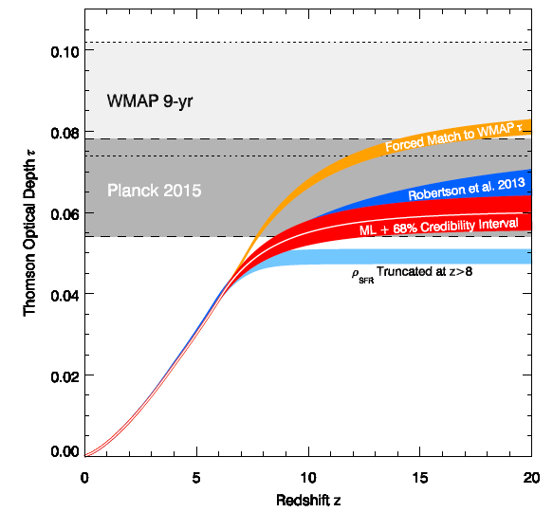
宇宙再电离时代的探针-2: 宇宙微波背景辐射
大约6%的宇宙微波背景辐射光子会被自由光子所散射，表明宇宙再电离是一个渐变的过程
Planck 2015 (TT + lowP/LFI + lensing + BAO)
Planck 2016 (TT + lowP/HFI)
4% CMB photons could have been scattered by the fully ionized IGM at z<6
Robertson et al. (2015)
If reionization would be instantaneous,
then (Planck 2015), or (Planck 2016).
Notes:
which means 7% of the CMB photons were scattered by free electrons in the IGM. But only 4% CMB photons could have been scattered by the fully ionized IGM at z<6. This means that the IGM must have been ionized earlier than z=6 to supply enough optical depth.

Slide 20
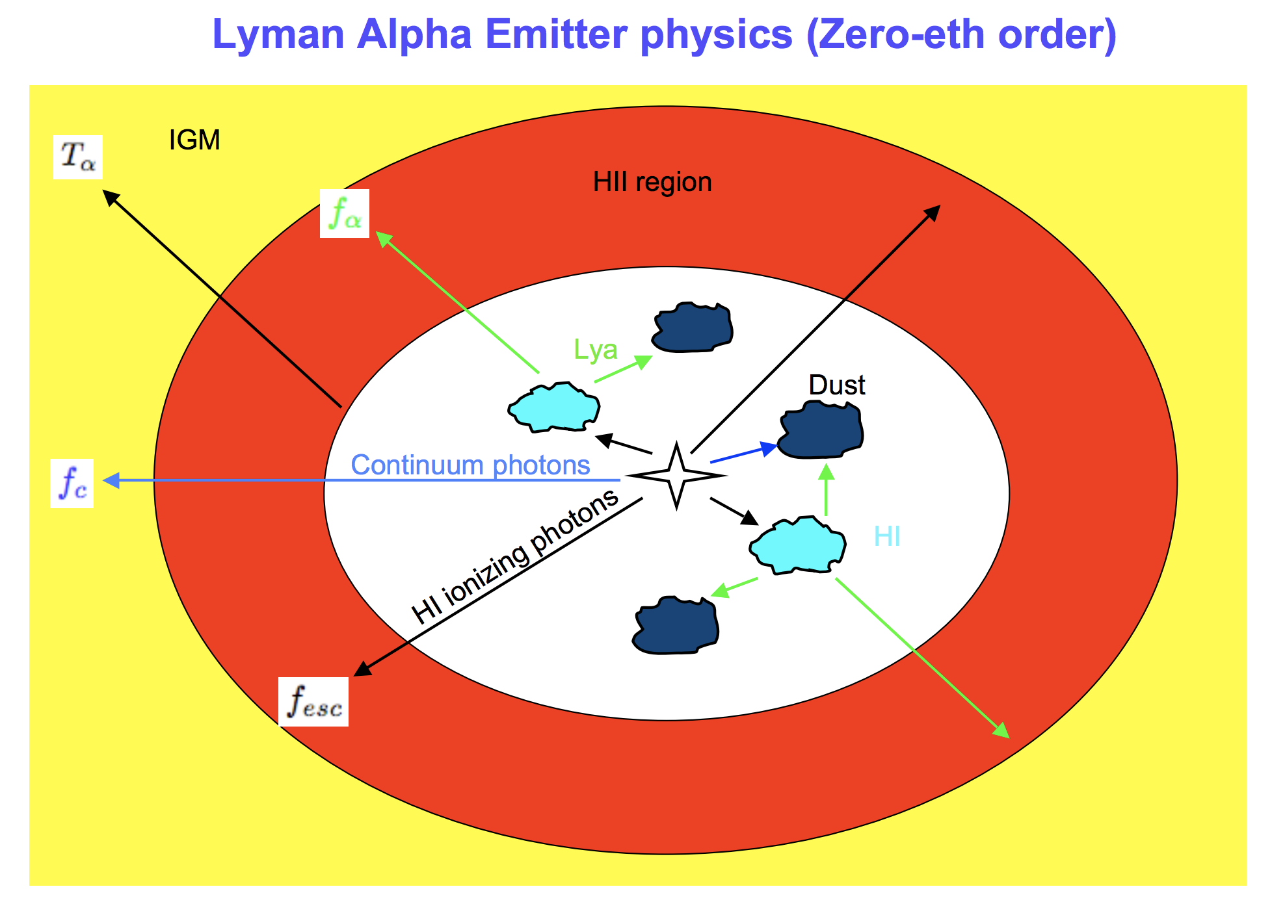
宇宙再电离时代的探针-3: Lyα 发射体
第一代星系附近发出Lyα波长的光子，会被周围的中性氢气体散射
Notes:
Assuming the stellar population, ISM, and dust are similar at z=6.9 and z=5.7. Converting the Lyα emission line transmission factor to neutral IGM fraction xHI is model dependent.

Slide 21
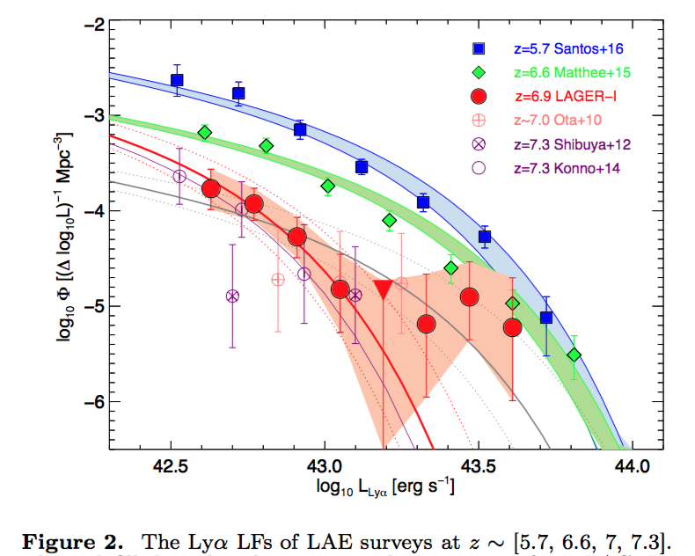
宇宙再电离时代的探针-3: Lyα 发射体
第一代星系附近发出Lyα波长的光子，会被周围的中性氢气体散射。 Lyα光度函数在高光度端的突起表明，宇宙再电离是成泡状结构、非均匀的过程。
Evolution of LF indicates
at (however, model dependent).
Bump at bright end indicates large HII bubbles, where Hubble flow, galactic inflow/outflow can bring Lyα photons out of resonance.
LAGER collaboration (Zheng et al. 2017)
Notes:
Assuming the stellar population, ISM, and dust are similar at z=6.9 and z=5.7. Converting the Lyα emission line transmission factor to neutral IGM fraction xHI is model dependent.

Slide 22
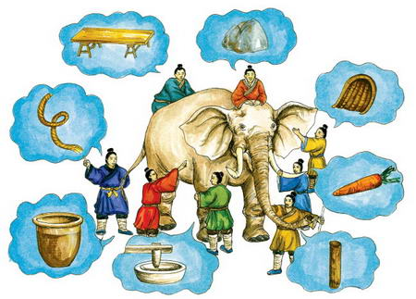
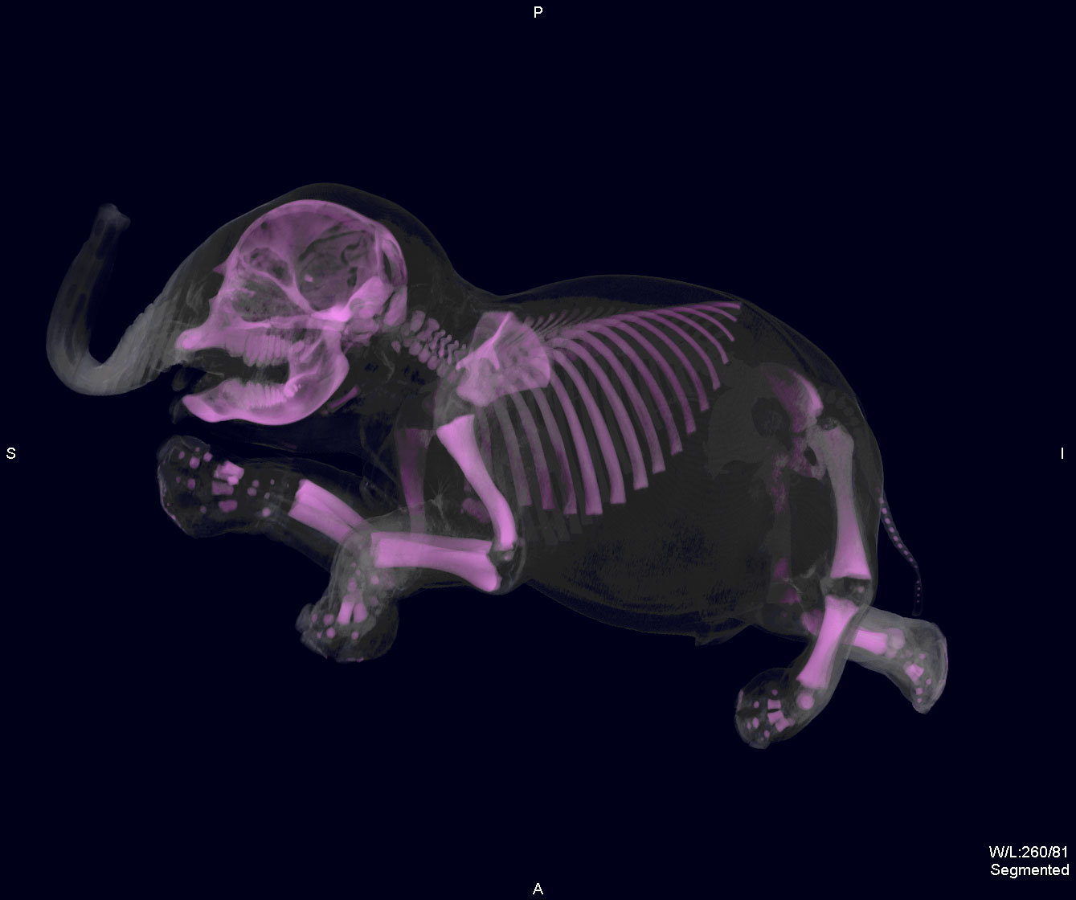
宇宙再电离时代的观测证据
已有探针：
Lyα 森林光深测量：再电离结束于红移6
宇宙微波背景辐射：再电离渐变
Lyα 发射体：再电离非均匀
未来探针：
☑ 中性氢21厘米谱线强度映射
☑ 分子谱线强度映射，及其与21厘米交叉关联
☑ 中性氢21厘米森林
☑ 低红移Lyα 森林功率谱

Slide 23
宇宙黎明和再电离时代的直接观测
Notes:
加一个过渡也，您强调下我们为什么要研究宇宙再电离

Slide 24
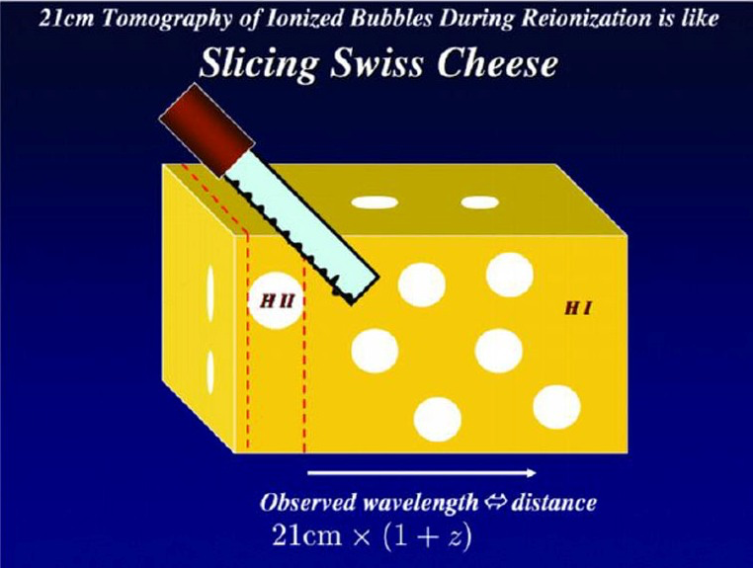
中性氢
中性氢
电离氢
Notes:
去掉了英文，让大家注意力更集中在这个图的讲解上

Slide 25
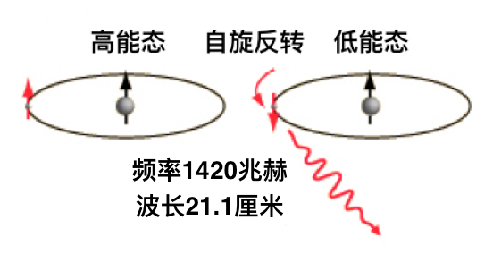
中性氢21厘米谱线
(对应于32Myrs才会自发跃迁一次！）So 21 cm line is optically thin!

Slide 26
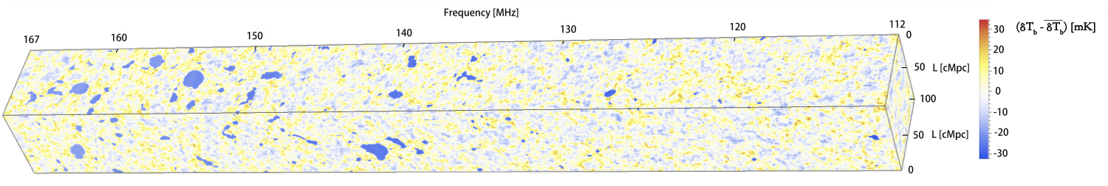
通过21厘米谱线看到的宇宙（模拟图）

Slide 27
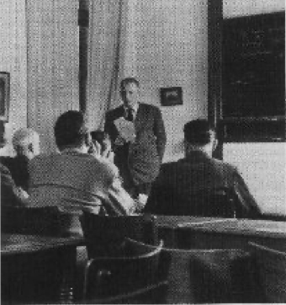
中性氢21厘米谱线
1945, H. van de Hulst 理论预言
H. van de Hulst

Slide 28
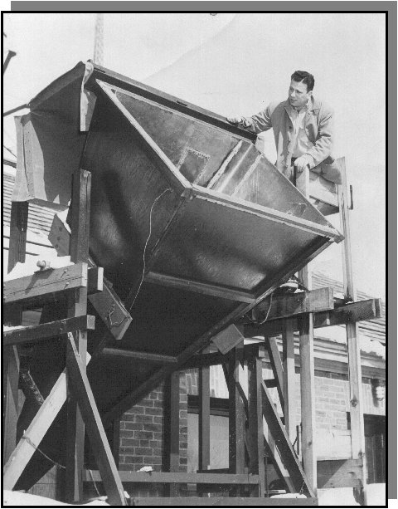
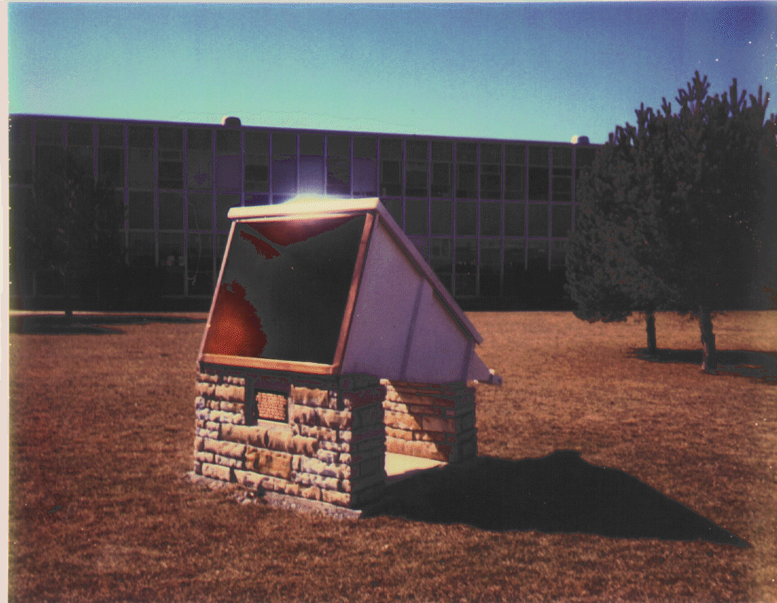
H. Ewen
Ewen的号角状接收天线，现存于美国国家射电天文台
1951，H. Ewen & E. Purcell 首次观测到21厘米谱线

Slide 29
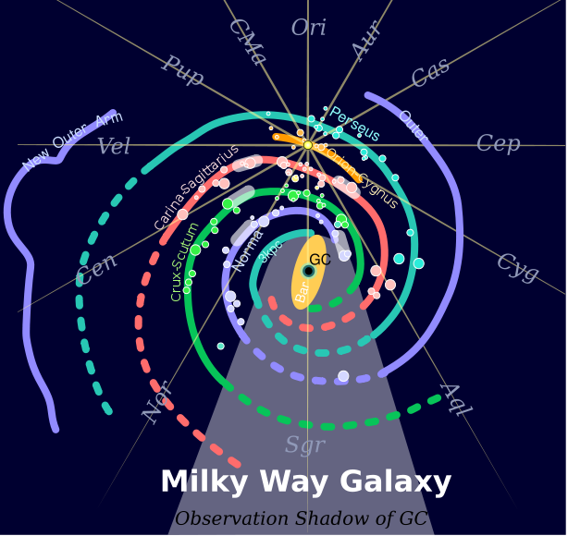
1952, Jan Oort Group
首次利用21厘米谱线发现银河系旋臂结构。

Slide 30
21-cm Line of Atomic Hydrogen
Intensity (i.e. brightness temperature) gives the density of neutral hydrogen at the time of emission.
Displacement of the line gives the line-of-sight velocity (for astronomy) or the cosmological redshift (for cosmology) of the emitting gas.
Powerful in astronomy:
The line profile can deduce the gas temperature (through Doppler broadening).
The Zeeman splitting of the transition can be used to measure the magnetic fields.
Powerful in cosmology.
Probe a wide range of redshifts covering the dark ages, the epoch of reionization, and the post-reionization era.
A 3D survey of the redshifted 21-cm line (a.k.a. 21cm tomography) can cover a huge volume of our observable Universe.

Slide 31
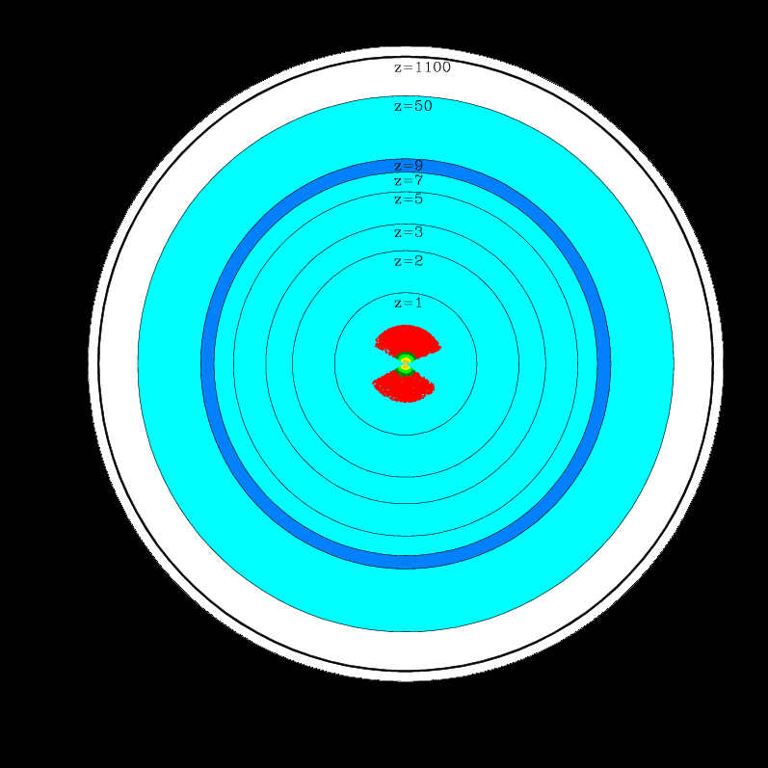
Our observable universe
Galaxy redshift survey
Last scattering surface
YM, Tegmark, McQuinn, Zaldarriaga & Zahn, PRD (2008)

Slide 32

Challenges for 21 cm observations
  Radio frequency interference (射频干扰)
  Ionosphere（电离层）
  Foreground contaminations（前景污染）
  Thermal noise（仪器热噪音）
  Calibration（校准系统误差）

Slide 33
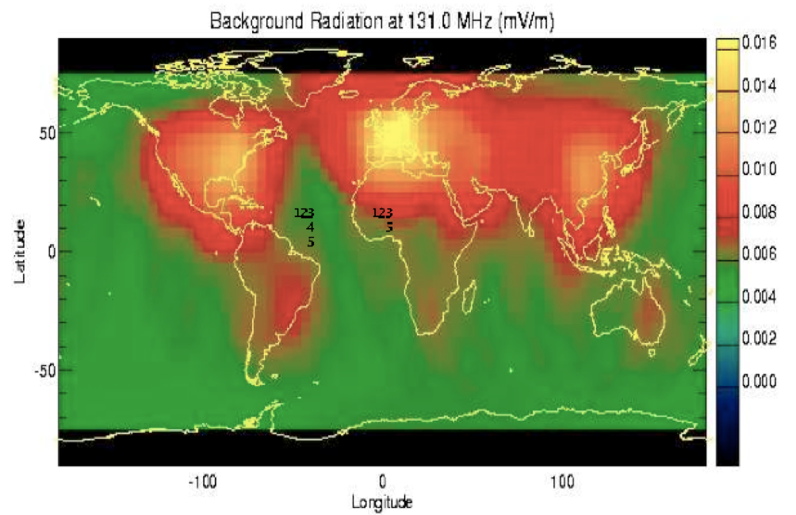
远离地面无线电干扰——到偏远的地方去
LOFAR
21CMA
GMRT
SARAS-2
PRIZM
PAPER
HERA
SKA-mid
EDGES
MWA
SKA-low

Slide 34
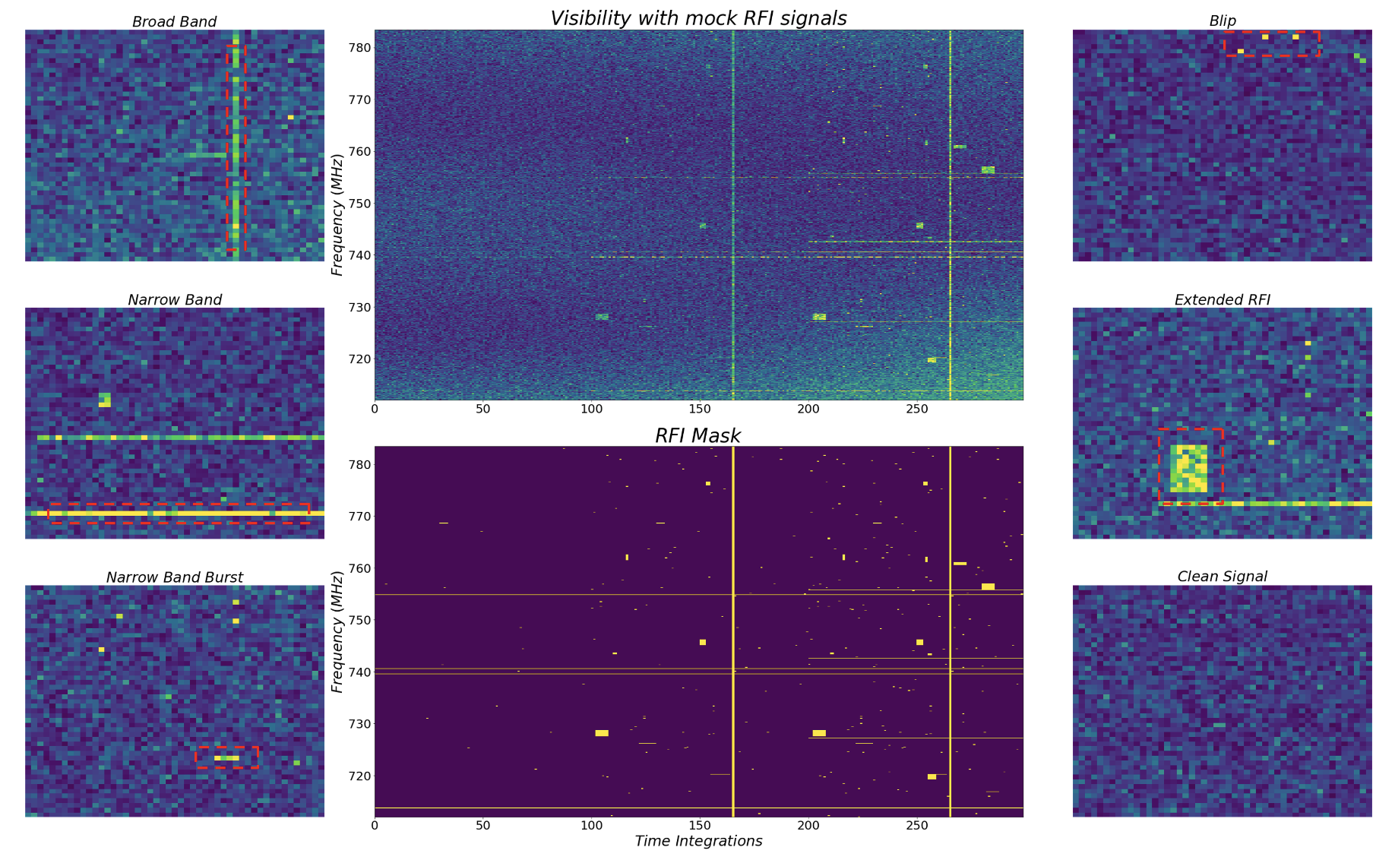
Characteristic RFI Classification
Visibility with mock RFI signals
Blip
Broad band
Narrow band
Extended
Frequency
Flagged RFI
Narrow band burst
Cleaned Signal
Time

Slide 35
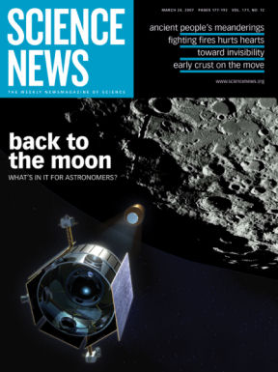
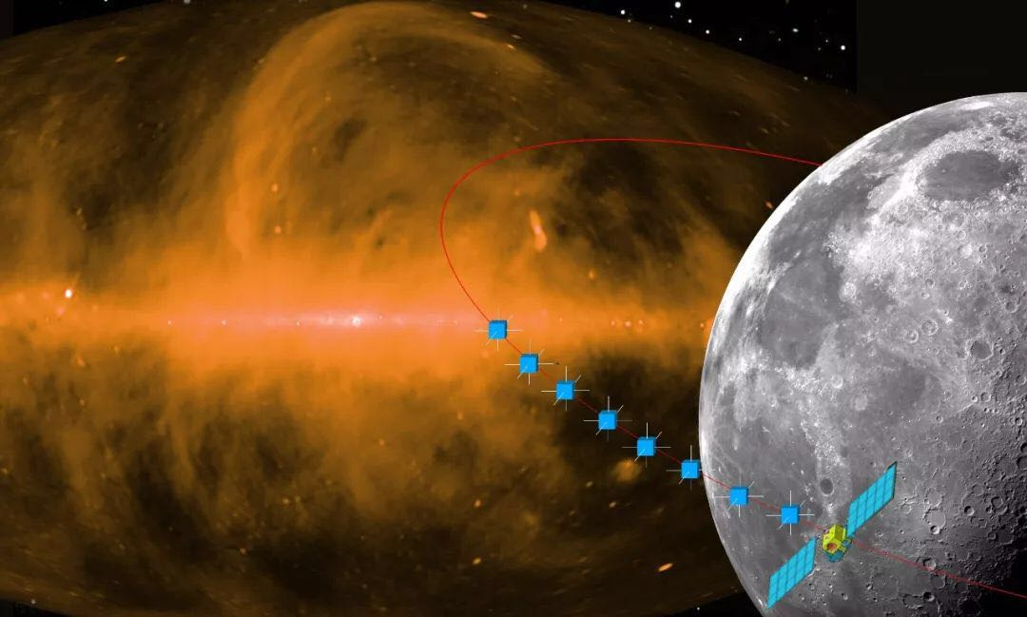
远离地面无线电干扰——到月球背面去
DAPPAR
鸿蒙计划
（超长波天文观测阵列，DSL)

Slide 36
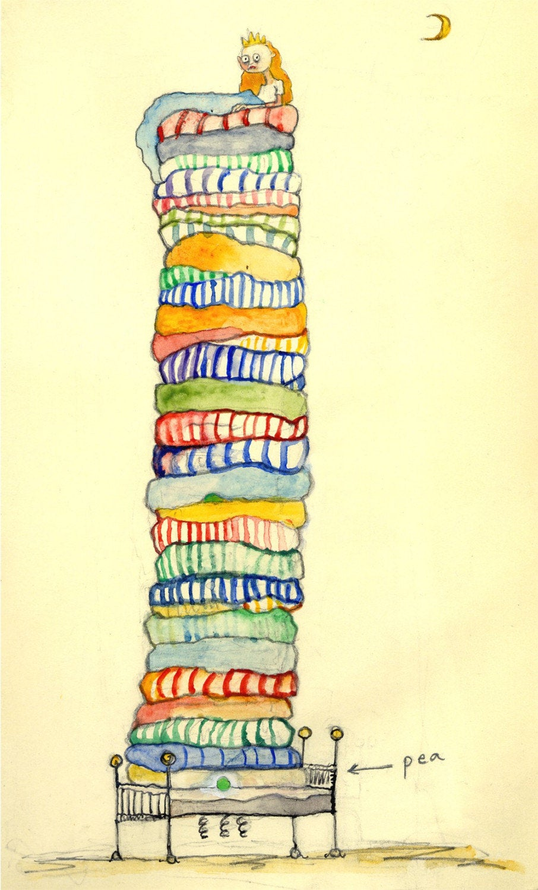
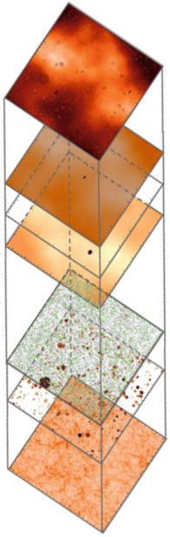
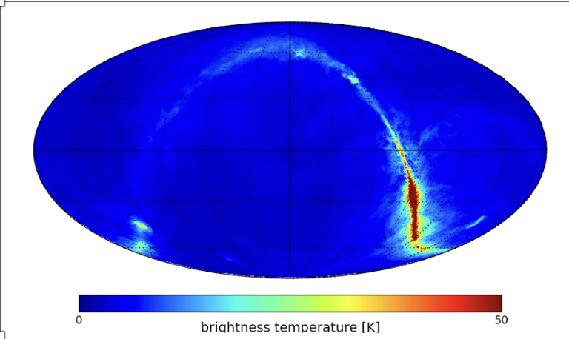
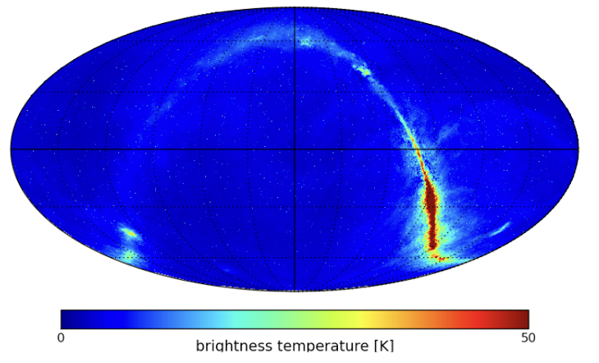
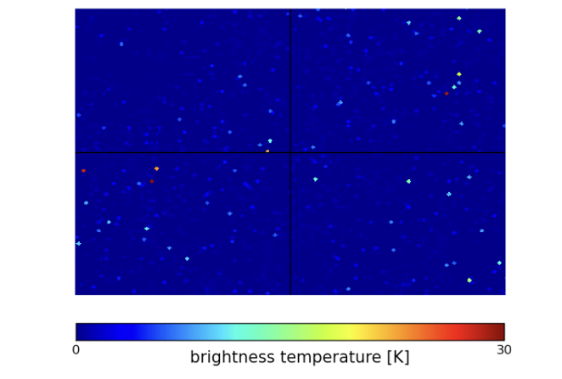
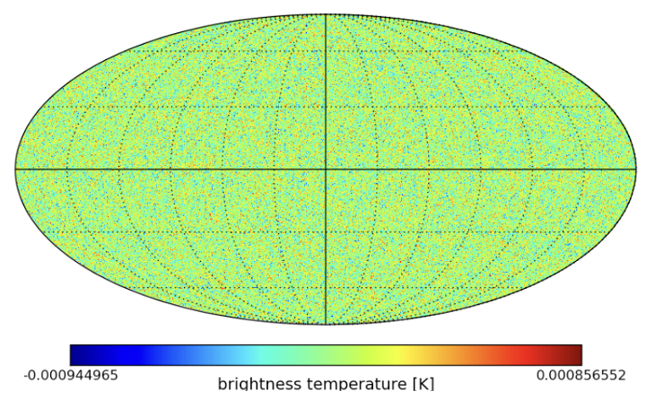
银河系和河外射电源前景污染
银河系前景Galactic synchrotron
emission
(~2000 mK)
河外前景Extragalactic point sources
(~800 mK)
Sum of all components
宇宙再电离的21厘米信号Cosmic 21 cm signal from the EoR (~10 mK)
Zuo, Chen & YM, 2023, ApJ (arXiv:2208.14675)

Slide 37
图像信号
再电离
第一代星系形成
平均信号
加热宇宙
图：A. Liu & R. Shaw
统计起伏信号

Slide 38
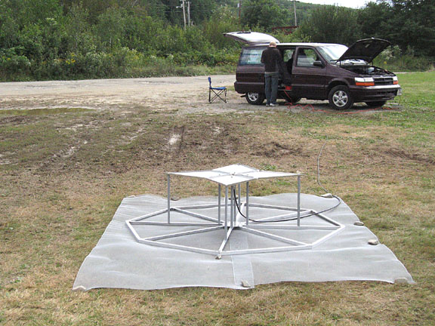




单个天线测量平均信号
EDGES
高频天线
美国/澳洲
PRIZM
低频天线
南非
LEDA
美国
PRIZM
高频天线
南非
SARAS-3
印度
EDGES
低频天线
美国/澳洲

Slide 39





21CMA 中国·新疆
LOFAR 荷兰/欧洲
MWA 澳大利亚
第一代射电干涉阵列（试图）测量信号的统计起伏
PAPER 美国/南非
GMRT 印度

Slide 40

Direct Constraints on Reionization: 21-cm
PAPER, MWA, LOFAR and GMRT measure the power spectrum of 21-cm brightness temperature fluctuations. PAPER reported a 2σ upper limit on 21-cm power spectrum of (22.4 mK)² at k=0.15 – 0.5 h Mpc⁻¹ at z=8.4.
GMRT
(Paciga+’11)
第一代射电干涉阵列（试图）测量信号的统计起伏
LOFAR
(Patil+’17)
MWA
(Dillon+’14)
PAPER
(Parsons+’14)
Predicted noise 2σ level
HERA Phase I
(Abdurashidova+’21)
PAPER 2015 observation (black dots with 2σ error bars)
Ali et al. (2015)
Predicted signal from a theoretical model at 50% ionization

Slide 41


第二代射电干涉阵列将测量信号的统计起伏和图像
SKA（平方公里阵列射电望远镜）
一期工程～10亿欧元
14国国际合作
（澳/加/中/法/德/印/意/荷/新/南非/西/瑞典/瑞士/英）
HERA
美国
（+加/英/南非/意）

Slide 42


世界巨眼：平方公里阵列射电望远镜（SKA）
SKA将是世界最大综合孔径射电望远镜。
革命性特点：高分辨率、高灵敏度、大视场、宽频段、大数据
特点
宇宙再电离时代的21厘米观测是SKA最重要的科学目标之一。
这个领域将迎来宇宙学的重大突破！
重要性
2019年，中、英、澳、南非、意、荷、葡签署SKA天文台公约。
2021年，全国人大批准SKA天文台公约。
2028年，SKA预计完成建设。
国际合作
习近平主席批准《成立平方公里阵列天文台公约》
Notes:
我们都知道中国天眼，就是FAST射电望远镜，取得了很多突破性成果，它是世界上最大的单口径射电望远镜。但是它的观测仍然停留在近邻宇宙，因此未来要想看到更遥远的早期宇宙，需要更大的望远镜。
我国参与的平方公里阵列射电望远镜（简称SKA）将是世界最大的综合孔径射电望远镜。它具有高分辨率、高灵敏度、大视场、宽频段等革命性的特点。
宇宙再电离时代的21厘米观测是SKA最重要的科学目标之一。随着2028年SKA建成开始收集数据，这个领域将迎来宇宙学的重大突破！
SKA是我国，也是全世界，既FAST之后最重要的射电望远镜，2021年全国人大批准SKA天文台公约，所以我国参与SKA国际合作也是一个国家战略。
SKA的总造价是10亿欧元，我国占比8%。在SKA建成后我国如何能够获得相应的巨大科学回报，这是我们科学工作者必须回答的问题。我们必须在这五年时间里，做最充分的准备，尤其是对SKA数据处理进行研发，才能在SKA建成后做出重要的科学发现，这也符合我国在射电和宇宙学发展的重大战略需求。
1‘15“

Slide 43


宇宙黎明/再电离的21厘米观测，将是下一个能和宇宙微波背景辐射媲美的宇宙学探针, 可能是下一个集中产生诺贝尔奖的宝藏。
1978 Nobel
2006 Nobel

Slide 44
宇宙再电离的理论计算和数值模拟
Notes:
加一个过渡也，您强调下我们为什么要研究宇宙再电离

Slide 45






Analytical Modeling of Reionization:
Excursion set model of reionization (ESMR)
  (Furlanetto et al. 2004)
Simple ansatz
f_{esc} is the fraction of ionizing photons escaping the host galaxy into the IGM
f∗ is the fraction of galactic gas in stars
N* number of photons per baryon produced in stars
n_{rec} is the average number of times a hydrogen atom recombines during the EoR.
The condition for a spherical region to be fully ionized is
Then, can construct the collapsed fraction using EPS.

Slide 46

Analytical Modeling of Reionization:
Linear perturbation theory of reionization (LPTR)
  (Zhang et al. 2006; reformulated in Mao et al. 2015)
Separate the mean from the perturbations in the radiative transfer (RT) eq.
The globally averaged photon intensity has an exact solution.
Linearize the RT eqn for the perturbations
The linearized RT eqn has an exact solution in Fourier space.
Then, given a model of source spectrum, linearize it and calculate the bias of ionized hydrogen density w.r.t. total matter density fluctuations.

Slide 47


Semi-numerical simulations of Reionization based on ESMR
21cmFAST (Mesinger et al.)
simFAST21 (Santos et al.)
Fialkov & Barkana
Calculate the smoothed overdensity within a spherical region of radius R.
Calculate the collapsed fraction using EPS from simulations of density fields.
The condition for a spherical region to be fully ionized is
Repeat the steps (from large to small R) until this condition is satisfied for a radius R. Then, mark the central cell as fully ionized.
Otherwise, the averaged ionized fraction for a cell is

Slide 48


Ionization and Gas temperature are coupled.
Recombination
(Gas Temperature)
Full numerical:
C²-Ray
(Mellema et al),
RAMESES-RT
(Rosdahl et al)…
Ionization
Photoionization
Radiative Transfer
Semi-numerical:
21cmFAST (Mesinger et al),
SimFAST (Santos et al)…
Cooling
(Atomic)
Cooling
(Ionization)
Gas Temperature
Heating
Zahn et al 2007
Meng Zhou, Yao Zhang, Yi Mao et al.

Slide 49
SIRIUS (Simulation of IGM Reionization In the Universe with Shell-wise method)
 | UV photons | X-ray photons
Method | 1D Radiative Transfer (Thomas et al 2008, Ghara et al 2015, Krause et al 2018…) | Linear Perturbation Theory of Reionization (Zhang et al 2007, Mao et al 2015)
Energy Band | 13.6-200eV | 200-10000eV
Power index | -3.0 | -1.5
Used in | Photoionization | Photoionization, Heating, Lyα background
Assumptions | Spherically symmetric propagation; | Spatial average and linear perturbation; Attenuated by mean optical depth; Cell-Wise.
Meng Zhou, Yao Zhang, Yi Mao et al.

Slide 50


SIRIUS: Simulation of IGM Reionization
In the Universe with Shell-wise method
HII box
Profiles (HII, T_{gas} … etc)
with overlapping
“Elephant”: photons
“Refrigerator”: profiles of bubbles
Extract
Updated
HII profiles
HII profiles
T_{gas} box
Updated
HII box
Print
Evolve
Updated
T_{gas} box
T_{gas} box
Meng Zhou, Yao Zhang, Yi Mao et al.

Slide 51


We use Shell window functions to extract/print profiles.
Extract:
R₀
R₁
1
=
0
Otherwise
R₁
R₂
Volume-Normalized
……
De-Correlation Matrix
R_{i-1}
R_{i}
Convolution
Meng Zhou, Yao Zhang, Yi Mao et al.

Slide 52
We use Shell window functions to print/extract profiles.
Print:
R₀
R₁
R₁
R₂
Unnormalized
……
R_{i-1}
R_{i}
Convolution
Meng Zhou, Yao Zhang, Yi Mao et al.

Slide 53
We use approximations of RT to evolve profiles.
HII profiles
Updated HII profiles
Evolve:
t = t₀
t = t₀+dT
1. Central Emissivity
2. HI Column Density or
Ionization rate of X-ray
3. Ionized fraction
4. Density
5. Recombination (T_{gas})
Evolve
Updated ionized fraction
We use multi-linear interpolation with pre-calculate tables (5 inputs and 1 output).
Profiles (HII, T_{gas} … etc)
with overlapping
Approximation of Radiative Transfer
Updated
T_{gas} box
T_{gas} box
Meng Zhou, Yao Zhang, Yi Mao et al.

Slide 54


Numerical Radiative Transfer simulation
solving for (comoving) specific intensity
Lagrangian scheme: follow rays or photon packets
  Received intensity
  Source emissivity
  Absorption (photoionization) along the ray path

Slide 55

Numerical Radiative Transfer simulation
solving for (comoving) specific intensity
Lagrangian scheme: follow rays or photon packets
Ray-tracing methods
Abel+ ‘99, Abel & Wandelt ’02
FLASH (Fryxell+ ‘00)
Sokasian+ ’01
Razoumov+ ‘02, Razoumov+ ‘05
C²Ray (Mellema+ ’06)
Susa ‘06
McQuinn+ ’07
Trac & Cen ‘07
TRAPHIC (Pawlik & Schaye ’08, ‘10)
START (Hasegawa & Umemura ’10)
SimpleX, SimpleX2 (Kruip+ ’10, Paardekooper+ ’10)
AREPO (Petkova & Springel ‘08, ’10, ’11)
Computational cost may be increasing with the number of sources. Accuracy may be reduced for long mean free path rays.
Rijkhorst et al. (2006)

Slide 56


Numerical Radiative Transfer simulation
solving for (comoving) specific intensity
Lagrangian scheme: follow rays or photon packets
Monte Carlo methods
CRASH, CRASH2 (Ciardi+ ’01, Maselli+ ’03, ‘09)
LICORICE (Semelin+ ’07, Baek+ ‘09, ‘10)
SPHRAY (Altay+ ’08)
Memory loads may increase dramatically for long mean free path photon packets.

Slide 57




Numerical Radiative Transfer simulation
solving for (comoving) specific intensity
Eulerian scheme: stay on the grid and solve for RT equation
Moments methods
Gnedin & Abel ’01
Whalen & Norman ’06
ATON/CUDATON
(Aubert & Teyssier ’08, ’10)
Finlator+ ’09

Slide 58


Numerical Radiative Transfer simulation
solving for (comoving) specific intensity
Eulerian scheme: stay on the grid and solve for RT equation
Moments methods
Pros: -- independent of source number
-- less memory requirement
  [only energy density E$ν$ (1),
  flux F $ν$^{i} (3),
  Edington tensor h $ν$^{ij} (6) ]
Cons: the solution of a moment equation at a given order requires the input of a higher moment. To close it, prescriptions instead of principles are applied.

